Slide 1

이것이 취업을 위한 컴퓨터 과학이다 with CS 기술 면접
Chapter 05 네트워크
05-5 응용 계층 - HTTP의 기초
강민철
https://minchul.net
https://youtube.com/@kangminchul

Slide 2
Chapter 04 자료구조
04-1 자료구조의 큰 그림
04-2 배열과 연결 리스트
04-3 스택과 큐
04-4 해시 테이블
04-5 트리
04-6 그래프
Chapter 05 네트워크
05-1 네트워크의 큰 그림
05-2 물리 계층과 데이터 링크 계층
05-3 네트워크 계층 - IP
05-4 전송 계층 - TCP와 UDP
05-5 응용 계층 - HTTP의 기초
05-6 응용 계층 - HTTP의 응용
05-7 프록시와 안정적인 트래픽

Slide 3
Chapter 05-5
응용 계층 - HTTP의 기초

Slide 4
Chapter 05-5 응용 계층 - HTTP의 기초(1)
DNS와 URI/URL
도메인 네임과 DNS
도메인 네임(domain name)
www.example.com, developers.naver.com, git.kernel.org와 같은 문자열 형태의 호스트 특정 정보로, 호스트의 IP 주소와 대응
DNS 서버(DNS server) - 도메인 네임과 그에 대응하는 IP 주소는 네임 서버(name server)에서 관리
호스트는 네임 서버에 ‘특정 도메인 네임을 가진 호스트의 IP 주소가 무엇인지’ 질의함으로써 패킷을 주고받고자 하는 호스트의 IP 주소를 얻어냄
‘도메인 네임을 풀이(resolve)한다’, ‘리졸빙(resolve+ing)한다’
IP 주소를 모르는 상태에서 도메인 네임에 대응되는 IP 주소를 알아내는 과정

Slide 5
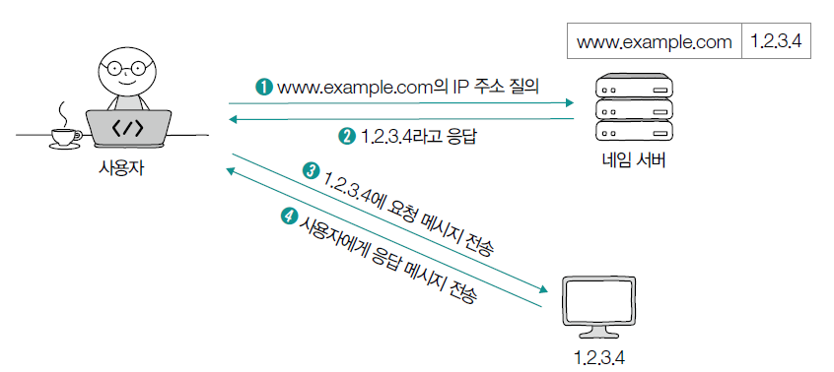
Chapter 05-5 응용 계층 - HTTP의 기초(2)

Slide 6
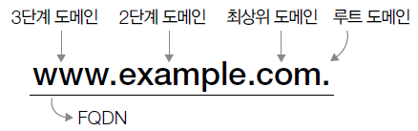
Chapter 05-5 응용 계층 - HTTP의 기초(3)
도메인 네임의 계층적 구조
도메인 네임은 점(.)을 기준으로 계층적으로 분류
최상단에 루트 도메인(root domain)
그 다음 단계에는 최상위 도메인(TLD, Top-Level Domain)
‘com, net, org, kr (대한민국), jp (일본), cn(중국), us(미국)’ 등
최상위 도메인의 하부 도메인은 2단계 도메인(세컨드 레벨 도메인, second-level domain)
2단계 도메인의 하부 도메인은 3단계 도메인
도메인의 단계는 일반적으로는 3~5단계 정도로 구성
전체 주소 도메인 네임(FQDN, Fully-Qualified Domain Name)
‘www.example.com.’처럼 도메인 네임을 모두 포함하는 도메인 네임
FQDN을 알면 호스트를 식별할 수 있음

Slide 7
Chapter 05-5 응용 계층 - HTTP의 기초(4)
네임 서버의 계층적 구조
네임 서버는 여러 개가 존재하며, 전 세계 여러 곳에 위치 - 즉, 네임 서버는 분산되어 관리
도메인 네임 시스템(DNS, Domain Name System) - 도메인 네임에 대한 관리 체계
DNS는 호스트가 이러한 DNS를 이용할 수 있도록 하는 애플리케이션 계층 프로토콜

Slide 8
Chapter 05-5 응용 계층 - HTTP의 기초(5)
도메인 네임이 계층적으로 분산되어 있는 네임 서버를 바탕으로 리졸빙되는 과정 - 호스트가 ‘minchul.net’이라는 도메인 네임을 통해 IP 주소를 알아내고자 하는 경우
호스트는 가장 먼저 로컬 네임 서버에게 도메인 네임을 질의
ISP가 로컬 네임 서버의 주소를 자동으로 할당 - ISP에서 할당해 주는 로컬 네임 서버 주소가 아닌, 공개 DNS 서버(public DNS Server) 이용 가능 - 공개 DNS 서버 - 대표적으로 구글의 ‘8.8.8.8, 8.8.4.4’와 클라우드플레어의 ‘1.1.1.1’ 등
로컬 네임 서버가 FQDN에 대응하는 IP 주소를 알고 있다면 클라이언트에게 즉시 해당 IP 주소를 반환
만일 로컬 네임 서버가 IP 주소를 모른다면 로컬 네임 서버는 FQDN에 대응하는 IP 주소를 알아낼 때까지 도메인 네임의 루트 도메인을 관장하는 서버(루트 네임 서버, root name server)에게 질의하고, 최상위 도메인을 관장하는 서버(TLD 네임 서버, TLD name server), 그 하위 레벨의 도메인 네임을 관장하는 네임 서버, … 등에 걸쳐 질의
최종적으로 클라이언트가 원하는 IP 주소를 반환받으면 해당 주소를 클라이언트에게 전달

Slide 9
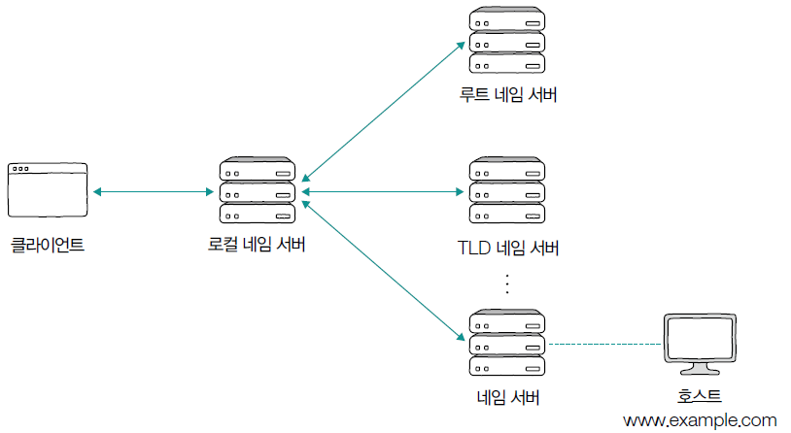
Chapter 05-5 응용 계층 - HTTP의 기초(6)

Slide 10
Chapter 05-5 응용 계층 - HTTP의 기초(7)
DNS 캐시(DNS cache)
질의 과정이 너무 많이 반복되면 네트워크 내 트래픽이 많아지고, 리졸빙에 지나치게 오랜 시간이 걸리기 때문에 실제로는 네임 서버들이 기존에 응답받은 결과를 임시로 저장했다가 추후 같은 질의에 활용
DNS 캐시를 저장하는 용도로만 활용되는 서버
DNS 캐시를 활용하면 보다 적은 트래픽으로, 보다 짧은 시간 안에 원하는 IP 주소를 얻어낼 수 있기 때문에 클라이언트가 자주 접속하는 웹사이트와 같이 자주 질의되는 도메인 네임인 경우의 대부분이 로컬 네임 서버 선에서 캐시

Slide 11
Chapter 05-5 응용 계층 - HTTP의 기초(8)
여기서 잠깐
DNS 레코드 타입
서버 프로그램을 배포하여 운영한다고 가정
클라이언트는 서버 컴퓨터의 해당 IP 주소를 통해 여러분의 서버 프로그램과 상호작용
이때 클라이언트가 IP 주소가 아니라 도메인 네임을 통해 서버와 상호작용할 수 있도록 하려면?
가장 먼저 해야 할 일은 도메인 네임을 구입
도메인 네임은 각종 DNS 서비스 업체에서 구매, 해당 업체들은 많은 경우 네임 서버를 운영
도메인 네임을 구입한다고 해도, 구입한 도메인 네임이 여러분의 서버 IP 주소에 대응된다는 사실을 네임 서버에 알리지 않으면 네임 서버는 당연히 그 사실을 알 수 없음
IP 주소에 도메인 네임을 대응하기 위해서는 네임 서버에 도메인 네임 관련 설정 정보를 추가 - 이때 추가하는 정보가 바로 DNS 자원 레코드(DNS resource record)

Slide 12
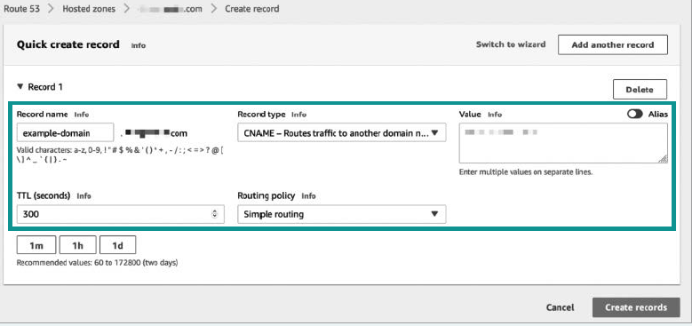
Chapter 05-5 응용 계층 - HTTP의 기초(9)
여기서 잠깐

Slide 13
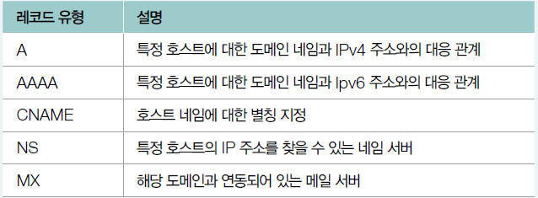
Chapter 05-5 응용 계층 - HTTP의 기초(10)
여기서 잠깐
DNS 레코드를 추가하고 편집하는 세부적인 방법
DNS 서비스 업체마다 조금씩 다를 수 있지만, 추가하고 편집할 DNS 레코드에 포함된 정보는 어떤 DNS 서비스 업체인지와 무관하게 거의 비슷
모든 DNS 레코드에는 기본적으로 이름(Record name)과 그에 대응하는 값(Value)이 있으며, 그 <이름, 값> 쌍의 유형을 나타내는 레코드 타입(Record type)도 포함
레코드 타입이 달라지면 레코드의 이름과 값의 의미가 달라지기 때문에 써 넣어야 할 내용도 달라짐
아래는 자주 접하게 될 레코드 유형

Slide 14
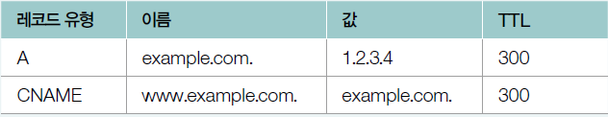
Chapter 05-5 응용 계층 - HTTP의 기초(11)
여기서 잠깐
다음 표의 첫 번째 레코드는 ‘example.com.이 1.2.3.4에 대응되어 있다’는 것을 보여줌
즉, 첫번째 레코드와 같은 레코드를 저장하는 네임 서버에 ‘example.com.’을 질의하면 ‘1.2.3.4’를 응답
여기에 두 번째 레코드가 추가되었다고 가정
추가된 레코드는 ‘example.com.’에 대한 별칭으로 ‘www.example.com.’을 사용하겠다는 의미이므로 ‘www.example.com.’을 질의하면 ‘example.com.’과 같은 IP 주소인 ‘1.2.3.4’를 응답

Slide 15
Chapter 05-5 응용 계층 - HTTP의 기초(12)
자원과 URI/URL
자원(resource) - 네트워크 상의 메시지를 통해 주고받는 최종 대상
HTML 파일, 이미지, 동영상, 텍스트 파일이 될 수도 있음
즉, 두 호스트가 네트워크를 통해 서로 정보를 주고받을 때 송수신하는 대상
URI(Uniform Resource Identifier) - 이러한 웹 상에서의 자원을 식별하기 위한 정보
자원(Resource )을 식별(Identifier)하는 통일된 방식(Uniform)
URI로 자원을 식별할 때는 ‘이름’을 기반으로 또는 ‘위치’를 기반으로 식별
URN(Uniform Resource Name) - 이름으로 자원을 식별하는 방식
URL(Uniform Resource Locator) - 위치로 자원을 식별하는 방식
오늘날 인터넷 환경에서 자원 식별에 더 많이 사용되는 방법은 위치 기반의 식별자인 URL

Slide 16

Chapter 05-5 응용 계층 - HTTP의 기초(13)
URL의 구조
scheme - 자원에 접근하는 방법
사용할 프로토콜이 명시
가령 scheme가 ‘http://’일 경우 HTTP를 사용하여 자원에 접근함을 나타내고, ‘https://’일 경우 HTTPS를 사용하여 자원에 접근함을 나타냄
authority - 호스트를 특정할 수 있는 IP 주소나 도메인 네임이 명시
콜론(:) 뒤에 포트 번호를 명시할 수도 있음
path - 자원이 위치하고 있는 경로
슬래시(/)를 기준으로 계층적으로 표현
가령 ‘http 프로토콜로 접근 가능한 도메인 네임 example.com의 자원 중 /home/images/a.png에 위치한 자원’은 ‘http://example.com/home/images/a.png’로 표현

Slide 17
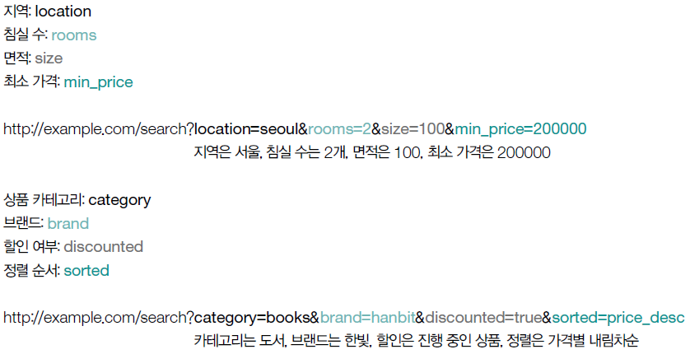
Chapter 05-5 응용 계층 - HTTP의 기초(14)
query - URL에 대한 매개변수 역할을 하는 문자열
쿼리 문자열(query string), 쿼리 파라미터(query parameter) 등
‘scheme, authority, path만으로는 표현하기 어려운 추가 정보’

Slide 18

Chapter 05-5 응용 계층 - HTTP의 기초(15)
fragment - 자원의 일부분, 자원의 한 조각을 가리키기 위한 정보
일반적으로 HTML 파일과 같은 자원에서 특정 부분을 가리키는 데 사용
다음에 제시된 (a)와 (b), 2가지 URL 예시를 비교
브라우저를 통해 해당 URL로 접속해 보면 URL (a)는 자원의 조각이 아닌 자원 그 자체(HTML 파일 자원 자체)를 가리키므로 HTML의 첫 부분이 나타나는 반면,
URL (b)는 HTML 자원의 특정 부분을 가리키므로 HTML 파일의 특정 부분으로 이동하여 보임

Slide 19
Chapter 05-5 응용 계층 - HTTP의 기초(16)
여기서 잠깐
URN
URL은 위치를 기반으로 자원을 식별하지만, 자원의 위치는 언제든 변할 수 있음
자원의 위치가 변하면 URL은 유효하지 않음
반면, URN은 자원에 고유한 이름을 붙이는 이름 기반의 식별자이기 때문에 자원의 위치와 무관하게 자원을 식별할 수 있다는 장점
다음은 ISBN이 ‘0451450523’인 도서를 나타내는 URN
위치나 프로토콜과 무관하게 자원을 식별
다만, URN은 아직 URL만큼 널리 채택된 방식은 아니므로 자원을 식별할 URI로는 URN보다 URL이 많이 사용

Slide 20
Chapter 05-5 응용 계층 - HTTP의 기초(17)
HTTP의 특징과 메시지 구조
HTTP의 특징
HTTP는 요청과 응답을 기반으로 동작(요청 응답 기반 프로토콜)
HTTP는 미디어 독립적(미디어 독립적 프로토콜)
HTTP는 상태를 유지하지 않음(스테이트리스 프로토콜)
HTTP는 지속 연결을 지원(지속 연결 프로토콜)

Slide 21
Chapter 05-5 응용 계층 - HTTP의 기초(18)
HTTP는 요청과 응답을 기반으로 동작(요청 응답 기반 프로토콜)
HTTP는 기본적으로 요청 메시지를 보내는 클라이언트와 이에 대한 응답 메시지를 보내는 서버가 서로 HTTP 요청 메시지와 HTTP 응답 메시지를 주고받는 구조로 작동
따라서 같은 HTTP 메시지라도 HTTP 요청 메시지와 HTTP 응답 메시지의 형태는 다름

Slide 22
Chapter 05-5 응용 계층 - HTTP의 기초(19)
HTTP는 미디어 독립적(미디어 독립적 프로토콜)
HTTP는 HTTP 메시지를 통해 HTML, JPEG, PNG, JSON, XML, PDF 등 다양한 종류의 자원을 주고받을 수 있음 - HTTP는 주고받을 자원의 특성과 무관하게 자원을 주고받는 수단(인터페이스)의 역할만 수행
미디어 타입(media type) - HTTP에서 메시지로 주고받는 자원의 종류
미디어 타입은 네트워크 세상의 확장자와 같음
기본적으로 슬래시를 기준으로 하는 ‘타입/서브타입(type/subtype)’의 형식으로 구성
타입(type) - 데이터의 유형
서브타입(subtype) - 주어진 타입에 대한 세부 유형

Slide 23
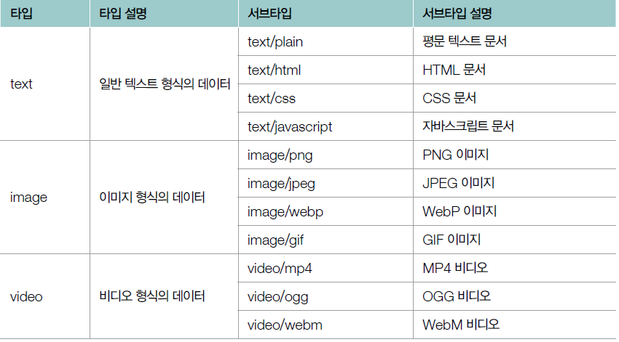
Chapter 05-5 응용 계층 - HTTP의 기초(20)
미디어 타입의 유형(1)

Slide 24
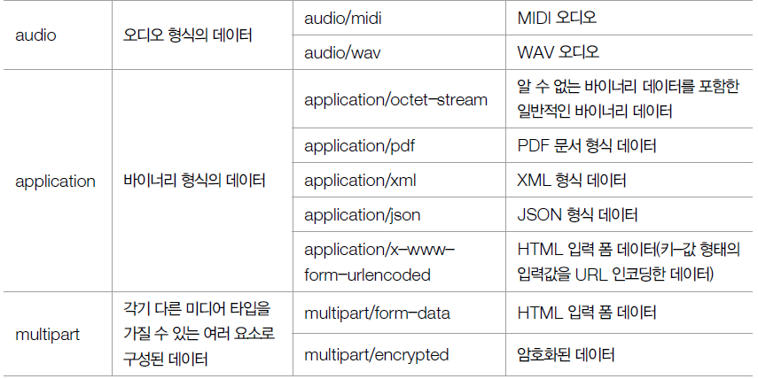
Chapter 05-5 응용 계층 - HTTP의 기초(21)
미디어 타입의 유형(2)

Slide 25
Chapter 05-5 응용 계층 - HTTP의 기초(22)
여기서 잠깐
미디어 타입의 추가 표기 방법
미디어 타입에 별표 문자(*)가 사용되는 경우도 있음
별표는 여러 미디어 타입을 통칭하기 위해 사용
예) ‘text/*’는 text 타입의 모든 서브타입을 나타냄 ‘*/*’는 모든 미디어 타입을 나타냄
또한 미디어 타입에는 부가 설명을 위해 선택적으로 매개변수를 포함할 수도 있음
매개변수는 ‘타입/서브타입;매개변수=값’의 형식으로 표현
예) ‘type/html;charset=UTF-8’은 미디어 타입이 HTML 문서 타입이며, HTML 문서 내에서 사용된 문자가 UTF-8로 인코딩되었음을 의미

Slide 26
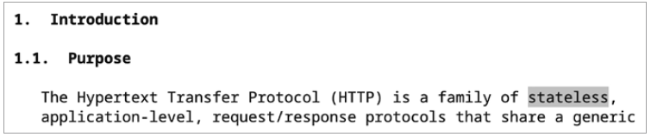
Chapter 05-5 응용 계층 - HTTP의 기초(23)
스테이트리스 프로토콜
HTTP는 상태를 유지하지 않는 스테이트리스(stateless) 프로토콜
즉, 서버는 HTTP 요청을 보낸 클라이언트 관련 상태를 기억하지 않음
클라이언트의 모든 HTTP 요청은 기본적으로 독립적인 요청으로 간주
HTTP가 스테이트리스 프로토콜이라는 점은 다음과 같이 HTTP를 정의한 인터넷 표준 공식 문서 (RFC 9110)에서 가장 먼저 강조된 특성

Slide 27
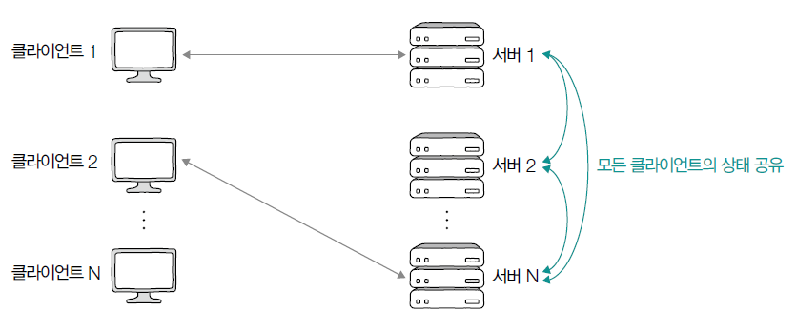
Chapter 05-5 응용 계층 - HTTP의 기초(24)
HTTP가 상태를 유지하지 않는 이유
일반적으로 HTTP 서버는 많은 클라이언트와 동시에 상호작용
동시에 처리해야 할 요청 메시지의 수는 수천 개가 될 수도 있고, 많게는 수백만 개
이런 상황에서 모든 클라이언트의 상태 정보를 유지하는 것은 서버에 큰 부담

Slide 28
Chapter 05-5 응용 계층 - HTTP의 기초(25)
만일 모든 서버가 클라이언트의 상태 정보를 공유하지 못하면?
클라이언트는 결국 자신의 상태를 기억하는 특정 서버하고만 상호작용 - 특정 클라이언트가 특정 서버에 종속
어느 한 서버에 문제가 발생하면 해당 서버에 종속된 클라이언트는 직전까지의 HTTP 통신 내역을 잃어버리는 상황이 발생
HTTP 서버가 지켜야 할 중요한 설계 목표
확장성(scalability)
견고성(robustness)

Slide 29
Chapter 05-5 응용 계층 - HTTP의 기초(26)
지속 연결 프로토콜
오늘날 많이 사용되는 HTTP의 버전인 HTTP 1.1과 2.0은 TCP를 기반으로 동작
‘비지속 연결’
TCP는 연결형 프로토콜이지만 HTTP는 비연결형 프로토콜이기 때문에 초기 HTTP 버전(HTTP 1.0 이하)에서는 쓰리 웨이 핸드셰이크를 통해 TCP 연결을 수립한 후, 요청에 대한 응답을 받으면 연결을 종료하는 방식으로 동작추가적인 요청-응답 메시지를 주고받으려면 매번 새롭게 연결을 수립하고 종료
지속 연결(persistent connection)
HTTP 버전(HTTP 1.1 이상)에서는 지속 연결 기술을 제공
킵 얼라이브(keep-alive)
하나의 TCP 연결 상에서 여러 개의 요청-응답을 주고받을 수 있는 기술
지속 연결을 통해 비지속 연결보다 빠른 속도로 여러 HTTP의 요청과 응답을 처리

Slide 30
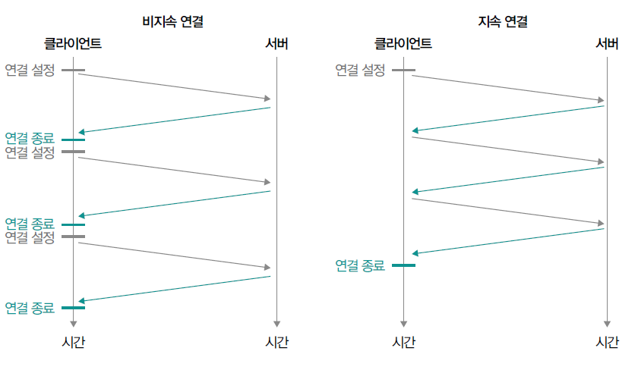
Chapter 05-5 응용 계층 - HTTP의 기초(27)

Slide 31
Chapter 05-5 응용 계층 - HTTP의 기초(28)
여기서 잠깐
HTTP 버전별 특징
HTTP 1.1
현재까지도 널리 사용되고 있는 버전
HTTP 1.1부터 지속 연결 기능이 공식적으로 지원
HTTP 1.1은 메시지를 평문으로 주고받는다는 특징이 있으며, 콘텐츠 협상 기능 등 오늘날 인터넷에서 자주 사용되는 다양한 편의 기능들이 추가
HTTP 2.0
바이너리 데이터를 기반으로 메시지를 주고받음
헤더 압축: 헤더를 압축하여 송수신할 수 있어 네트워크 이용 효율을 높임
서버 푸시(server push): 클라이언트가 요청하지 않았더라도 미래에 필요할 것으로 예상되는 자원을 미리 전송
HTTP 멀티플렉싱(multiplexing) 기법: 여러 개의 독립적인 스트림(stream )을 바탕으로 요청-응답 메시지를 병렬적으로 주고받는 기술
HTTP 3.0
비교적 가장 최근에 등장하여 사용 비중이 점차 높아지고 있는 프로토콜
HTTP 3.0의 가장 주요한 특징은 UDP를 기반으로 동작
UDP를 기반으로 구현된 QUIC(Quick UDP Internet Connections) 프로토콜을 기반으로 동작
UDP는 TCP에 비해 상대적으로 송수신 속도가 빠르기 때문에 HTTP/3.0을 통해 속도 측면에서 큰 개선을 이루었음

Slide 32
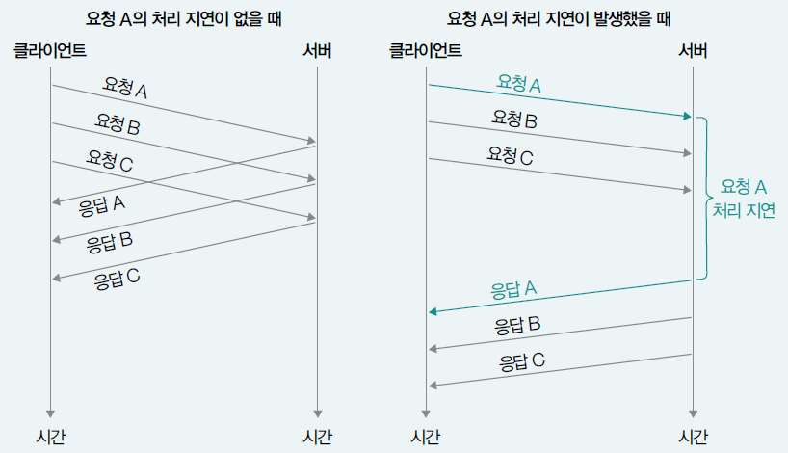
Chapter 05-5 응용 계층 - HTTP의 기초(29)
여기서 잠깐
HTTP 2.0은 (특히 HTTP 멀티플렉싱)을 통해 HOL 블로킹(Head-Of-Line blocking )이라는 HTTP 1.1의 고질적인 문제를 완화한 버전

Slide 33
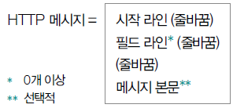
Chapter 05-5 응용 계층 - HTTP의 기초(30)
HTTP 메시지 구조
HTTP 메시지는 기본적으로 시작 라인과 필드 라인, 그리고 메시지 본문으로 구성
필드 라인은 여러 개가 존재할 수 있고, 메시지 본문은 없을 수 있음
메시지 본문에는 HTTP를 통해 주고받는 자원이 명시
[NOTE] 이해를 돕기 위해 평문으로 메시지를 주고받는 HTTP 1.1을 중심으로 학습

Slide 34
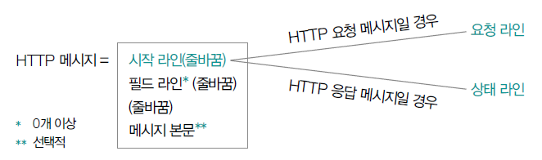
Chapter 05-5 응용 계층 - HTTP의 기초(31)
시작 라인(start-line) - HTTP 메시지가 요청 메시지인지 응답 메시지인지를 구분
요청 메시지일 경우 요청 라인(request-line)
응답 메시지일 경우 상태 라인(status line)

Slide 35
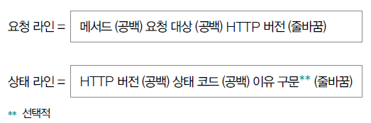
Chapter 05-5 응용 계층 - HTTP의 기초(32)
요청 라인과 상태 라인의 형식
요청 라인과 상태 라인을 구성하고 있는 필드의 이름이 각기 다름

Slide 36
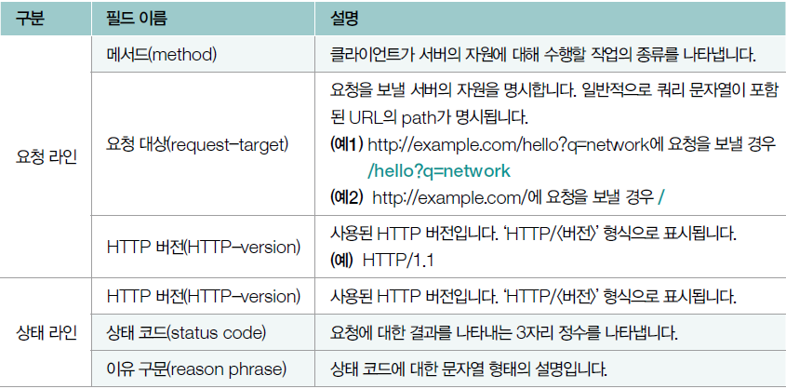
Chapter 05-5 응용 계층 - HTTP의 기초(33)
요청 라인과 상태 라인의 각 필드의 의미
요청 라인의 메서드와 상태 라인의 상태 코드 및 이유 구문이 가장 중요한 정보

Slide 37
Chapter 05-5 응용 계층 - HTTP의 기초(34)
이유 구문은 상태 코드에 대한 설명
예) 상태 코드 200은 ‘요청이 성공적으로 받아들여지고 수행되었음’을 의미하며, 이유 구문까지 함께 표기한 상태 라인
상태 코드 404는 ‘요청한 자원이 존재하지 않음’을 의미
이유 구문까지 함께 표기한 상태 라인

Slide 38
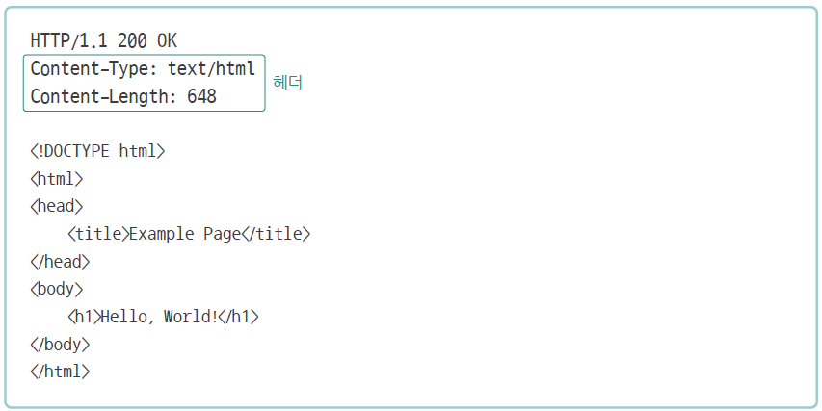
Chapter 05-5 응용 계층 - HTTP의 기초(35)
HTTP 메시지의 필드 라인(field-line)에는 HTTP 헤더(HTTP header)가 명시
HTTP 헤더는 HTTP 메시지 전송과 관련한 부가 정보이자 제어 정보
일반적으로 하나의 HTTP 메시지에는 여러 헤더가 포함
HTTP 헤더는 콜론(:)을 기준으로 헤더 이름(header-name)과 그에 대응하는 헤더 값(header-value)으로 구성

Slide 39
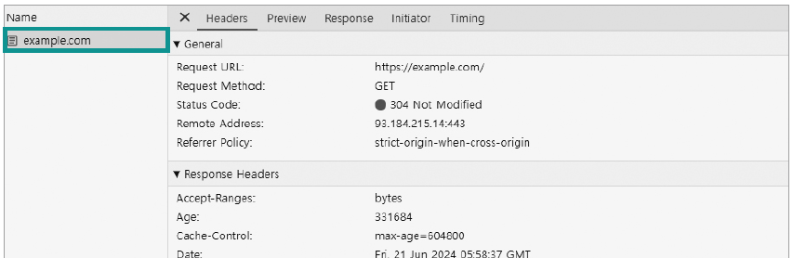
Chapter 05-5 응용 계층 - HTTP의 기초(36)
HTTP 메시지의 조회
HTTP 메시지는 웹 브라우저를 통해 쉽게 조회
크롬 브라우저를 사용한다면 [개발자 도구]에서 [네트워크] 탭을 클릭한 뒤, HTTP를 사용하는 특정 웹사이트에 접속
예) ‘http://example.com’에 접속한 후, 다음과 같이 응답받은 자원을 클릭해 자원을 응답받기 위해 주고받은 요청 메시지와 응답 메시지를 확인

Slide 40
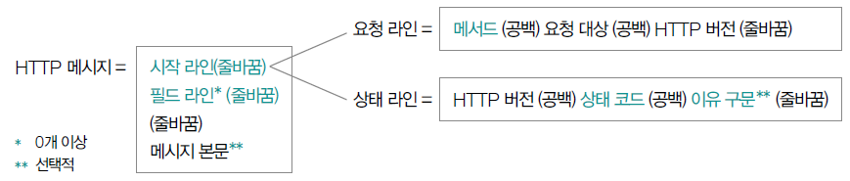
Chapter 05-5 응용 계층 - HTTP의 기초(37)
HTTP 메서드와 상태 코드
HTTP 메시지 구조
시작 라인 - 요청 라인과 상태 라인이 명시
요청 라인에서는 메서드, 상태 라인에서는 상태 코드(와 그를 설명하는 이유 구문)이 핵심
필드 라인 - 헤더가 명시

Slide 41
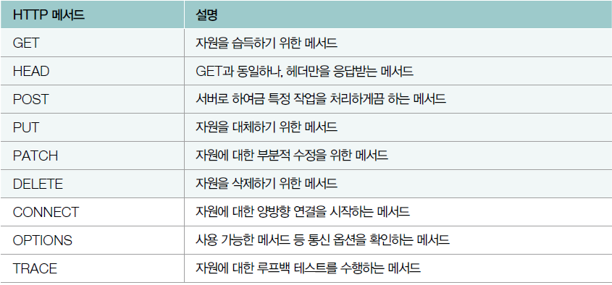
Chapter 05-5 응용 계층 - HTTP의 기초(38)
HTTP 메서드

Slide 42
Chapter 05-5 응용 계층 - HTTP의 기초(39)
GET과 HEAD
GET - 자원을 조회
웹 브라우저를 통한 웹 페이지 조회는 웹 브라우저의 GET 요청 메시지에 대한 응답
HEAD - 응답 메시지에 메시지 본문이 포함되지 않는다는 점을 제외하면 사실상 GET 메서드와 동일

Slide 43
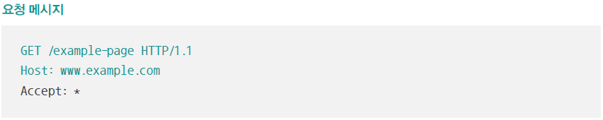
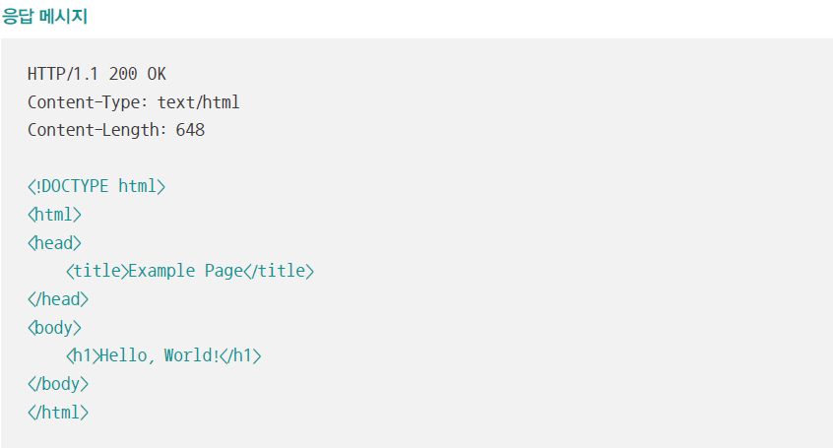
Chapter 05-5 응용 계층 - HTTP의 기초(40)

Slide 44
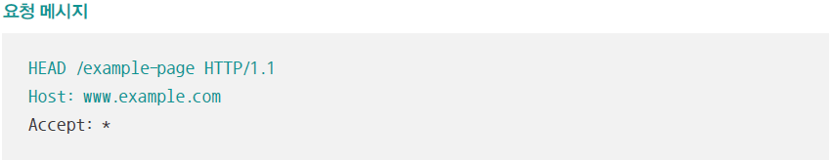
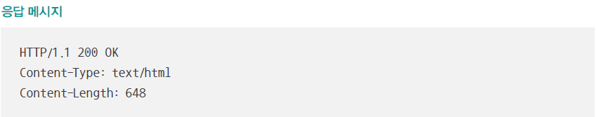
Chapter 05-5 응용 계층 - HTTP의 기초(41)

Slide 45
Chapter 05-5 응용 계층 - HTTP의 기초(42)
POST
서버로 하여금 특정 작업을 처리하도록 요청
대부분 ‘클라이언트가 서버에 새로운 자원을 생성하고자 할 때’ 사용

Slide 46
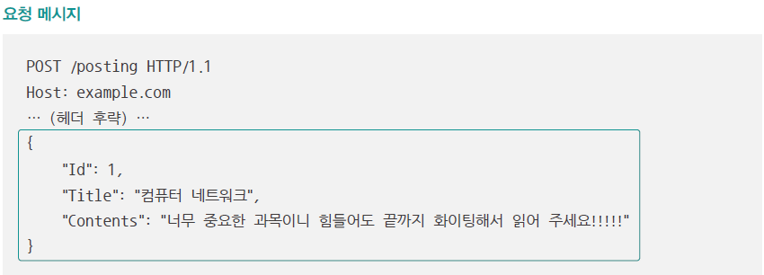
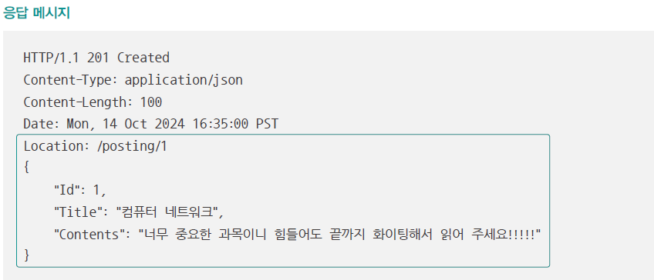
Chapter 05-5 응용 계층 - HTTP의 기초(43)

Slide 47
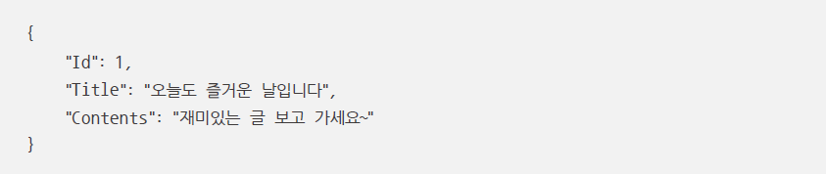
Chapter 05-5 응용 계층 - HTTP의 기초(44)
PUT과 PATCH
PUT - ‘덮어쓰기’를 요청하는 메서드
PATCH - ‘부분적 수정’을 요청
예제) - 아래의 기본 자원에 대한 PUT, PATCH 메서드 비교

Slide 48
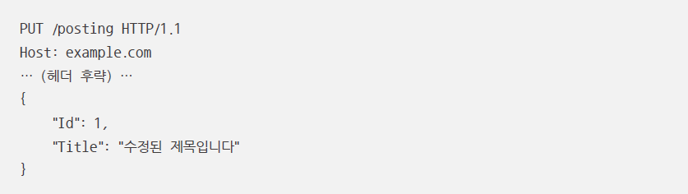
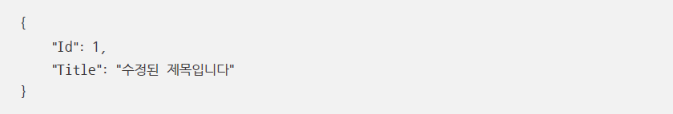
Chapter 05-5 응용 계층 - HTTP의 기초(45)
PUT 메서드 요청과 결과
자원은 요청 메시지 본문으로 완전히 대체 - ‘덮어쓰기’

Slide 49
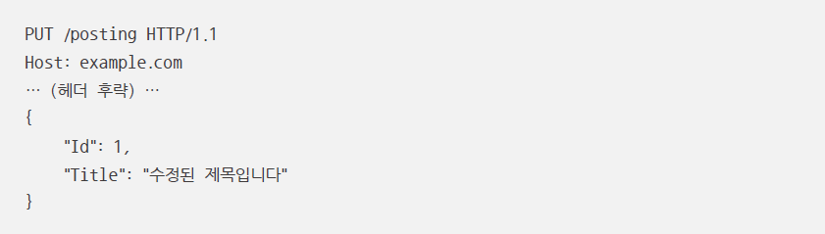
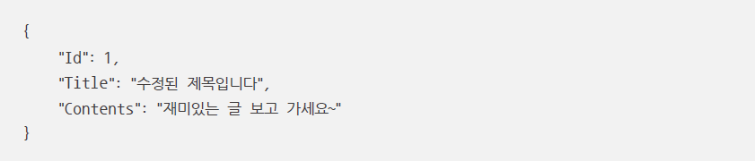
Chapter 05-5 응용 계층 - HTTP의 기초(46)
PATCH 메서드 요청과 결과
요청 메시지 본문에 해당하는 부분만 수정 - ‘부분적 수정’

Slide 50
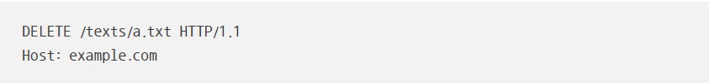
Chapter 05-5 응용 계층 - HTTP의 기초(47)
DELETE
특정 자원의 삭제를 요청
예) ‘example.com’이라는 호스트의 ‘/texts/a.txt’를 삭제하도록 요청

Slide 51
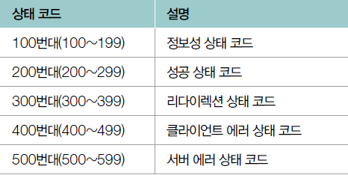
Chapter 05-5 응용 계층 - HTTP의 기초(48)
HTTP 상태 코드
요청의 결과를 나타내는 3자리의 정수
유사한 결과를 나타내는 상태 코드는 같은 백의 자릿수를 공유
200번대부터 500번대까지가 자주 사용되는 상태 코드

Slide 52
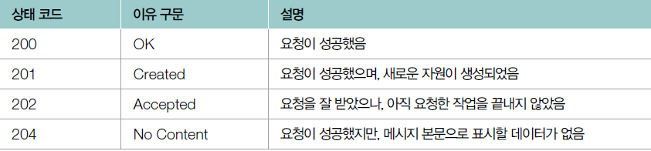
Chapter 05-5 응용 계층 - HTTP의 기초(49)
200번대: 성공 상태 코드

Slide 53
Chapter 05-5 응용 계층 - HTTP의 기초(50)
300번대: 리다이렉션 상태 코드
리다이렉션(redirection) - 클라이언트가 요청한 자원이 다른 곳에 있을 때 다른 곳으로 요청을 이동
클라이언트가 요청한 자원이 다른 URL에 있을 경우,
서버는 리다이렉션 관련 상태 코드와 함께 응답 메시지의 Location 헤더를 통해 요청한 자원이 위치한 URL을 안내
수신한 클라이언트는 Location 헤더에 명시된 URL로 재요청을 보내 새로운 URL에 대한 응답을 받음

Slide 54
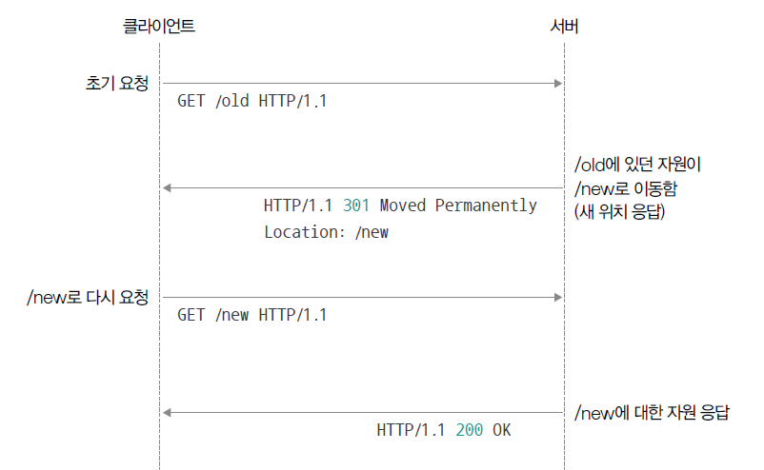
Chapter 05-5 응용 계층 - HTTP의 기초(51)
예시) ‘http://example.com/old’로 GET 요청을 보낸 호스트가 ‘http://example.com/new’로 리다이렉트되어 상태 코드 200(OK)를 최종적으로 수신

Slide 55
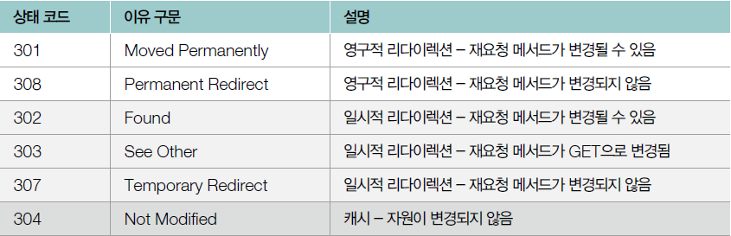
Chapter 05-5 응용 계층 - HTTP의 기초(52)
대표적인 리다이렉션 상태 코드
영구적 리다이렉션
일시적 리다이렉션
캐시 관련 상태 코드

Slide 56
Chapter 05-5 응용 계층 - HTTP의 기초(53)
영구적 리다이렉션(permanent redirection)
자원이 완전히 새로운 곳으로 이동하여 경로가 영구적으로 재지정
만약 어떤 URL에 요청을 보낸 결과로 영구적인 리다이렉션 관련 상태 코드를 응답받았다면 요청을 보낸 기존의 URL은 기억할 필요가 없다고 봐도 무방
일시적 리다이렉션(temporary redirection)
자원의 위치가 임시로 변경되었거나 임시로 사용할 URL이 필요한 경우에 주로 사용
만약 어떤 URL에 대해 일시적인 리다이렉션 관련 상태 코드를 응답받았다면 영구적인 리다이렉션과는 달리 여전히 요청을 보낸 기존의 URL을 기억해야 함

Slide 57
Chapter 05-5 응용 계층 - HTTP의 기초(54)
클라이언트가 리다이렉션 상태 코드를 수신할 경우 Location 헤더에 명시된 URL로 즉시 재요청을 보내어 새로운 URL에 대한 응답을 받을 때, 처음으로 요청을 보낸 메서드가 POST 등 GET이 아닌 메서드일 경우
301(Moved Permanently )의 재요청 메서드는 GET으로 변경될 ‘가능성이 있지만’
308 (Permanent Redirect )의 재요청 메서드는 첫 번째 요청 메서드에서 변경되지 않음
즉, 301 (Moved Permanently)의 애매모호함을 보완하기 위해 만들어진 상태 코드가 308(Permanent Redirect )
302(Found)의 재요청 메서드는 GET으로 변경될 ‘가능성이 있고’
307(Temporary Redirect )의 재요청 메서드는 첫 번째 요청 메서드에서 변경되지 않음
303(See Other)의 재요청 메서드는 반드시 GET으로 유지

Slide 58
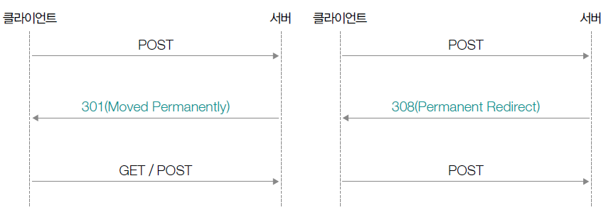
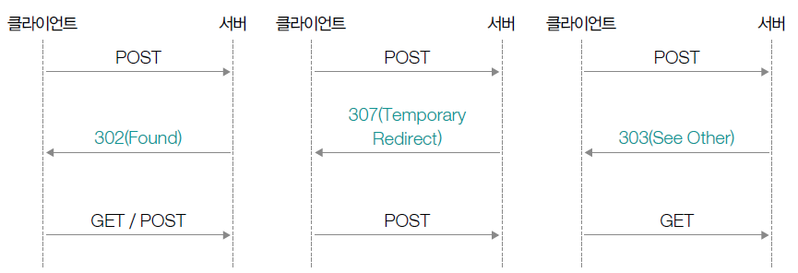
Chapter 05-5 응용 계층 - HTTP의 기초(55)

Slide 59
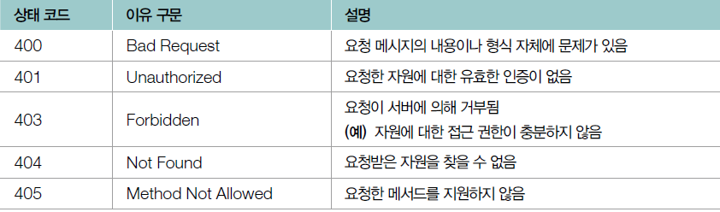
Chapter 05-5 응용 계층 - HTTP의 기초(56)
400번대: 클라이언트 에러 상태 코드
‘클라이언트에게 잘못이 있음’을 나타내는 상태 코드
401(Unauthorized)과 403(Forbidden)을 혼동하지 않도록 주의
401(Unauthorized) - 인증(authentication)을 요구하는 상태 코드
403(Forbidden) - 권한(authorization, 인가)을 요구하는 상태 코드

Slide 60
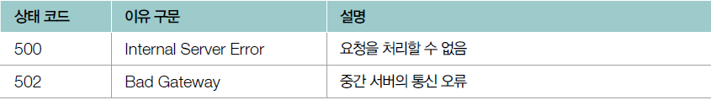
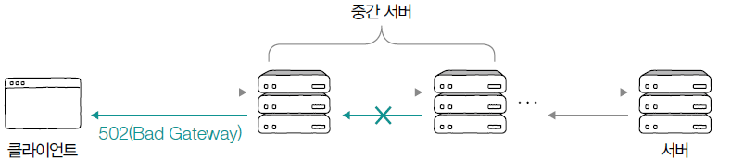
Chapter 05-5 응용 계층 - HTTP의 기초(57)
500번대 상태 코드
‘서버에게 잘못이 있음’을 나타내는 상태 코드
500번대 상태 코드의 대부분은 ‘요청을 처리할 수 없음’을 나타내는 500(Internal Server Error)
502(Bad Gateway) - 클라이언트와 서버 사이에 위치한 중간 서버에서 통신 오류가 있었음

Slide 61
Chapter 05-5 응용 계층 - HTTP의 기초(58)
HTTP 주요 헤더
요청 메시지에서 주로 활용되는 HTTP 헤더
Host
User-Agent
Referer

Slide 62
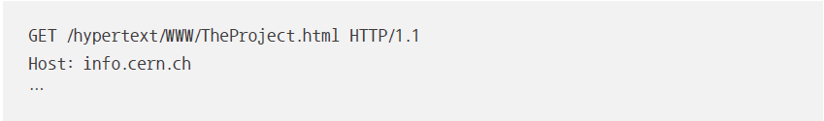
Chapter 05-5 응용 계층 - HTTP의 기초(59)
Host
요청을 보낼 호스트가 명시되는 헤더
도메인 네임이나 IP 주소로 표현되며, 포트 번호가 포함될 수도 있음
예) ‘http://info.cern.ch/hypertext/WWW/TheProject.html’에 GET 요청 메시지를 보낼 때의 HTTP 요청 메시지

Slide 63
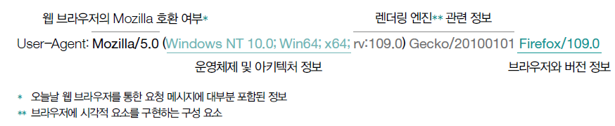
Chapter 05-5 응용 계층 - HTTP의 기초(60)
User-Agent
개발에서 유용하게 사용되는 대표적인 HTTP 요청 헤더
유저 에이전트(user agent) - HTTP 요청을 시작하는 클라이언트 측의 프로그램 (웹 브라우저가 대표적)
User-Agent 헤더에는 요청 메시지를 보낸 클라이언트의 프로그램과 관련한 정보가 명시
사용된 브라우저의 종류와 운영체제 및 아키텍처의 정보, 웹 브라우저에 시각적 요소를 구현하는 렌더링 엔진의 종류 등

Slide 64
Chapter 05-5 응용 계층 - HTTP의 기초(61)
Referer
Referer는 User-Agent와 마찬가지로 개발에 유용하게 사용될 수 있는 헤더
Referer 헤더에는 클라이언트가 요청을 보낼 때 머무르던 URL이 명시되며, 이를 통해 클라이언트의 유입 경로를 파악
예) 다음과 같은 Referer 헤더가 있다면, 이는 클라이언트가 ‘https;//minchul.net’에 머무르다가 요청을 보냈음을 의미

Slide 65
Chapter 05-5 응용 계층 - HTTP의 기초(62)
응답 메시지에서 주로 활용되는 HTTP 헤더
Server
HTTP 응답 메시지를 보내는 서버 호스트와 관련된 정보가 명시
예) 다음과 같은 Server 헤더를 통해 유닉스 운영체제에서 동작하는 아파치 HTTP 서버에서 응답 메시지를 보냈음을 알 수 있음
Allow
처리 가능한 HTTP 헤더 목록을 알리기 위해 사용
Allow 헤더는 상태 코드 405(Method Not Allowed)를 응답할 때 함께 사용할 수 있음
Location
Location 헤더는 클라이언트에게 자원의 위치를 알려 주기 위해 사용
주로 리다이렉션이 발생했을 때나 새로운 자원이 생성되었을 때 사용

Slide 66
Chapter 05-5 응용 계층 - HTTP의 기초(63)
요청과 응답 메시지 모두에서 활용되는 HTTP 헤더
Date
메시지가 생성된 날짜와 시각에 관련된 정보를 담은 헤더
Content-Length
메시지 본문의 바이트 단위 크기(길이)를 표현하기 위해 사용

Slide 67
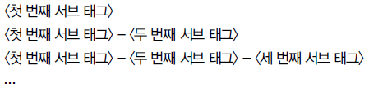
Chapter 05-5 응용 계층 - HTTP의 기초(64)
Content-Type, Content-Language, Content-Encoding
이 3개의 헤더는 메시지 본문이 어떻게 ‘표현’되었는지와 관련된 헤더 - 표현 헤더(representation header)
Content-Type - 메시지 본문에서 사용된 미디어 타입
Content-Language - 메시지 본문에 사용된 자연어
하이픈(-)으로 여러 서브 태그가 구분된 구조
첫 번째 서브 태그에는 ‘특정 언어’를 나타내는 언어 코드가 명시
두 번째 서브 태그에는 ‘특정 국가’를 나타내는 국가 코드가 명시

Slide 68
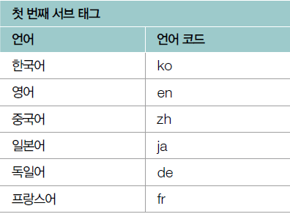
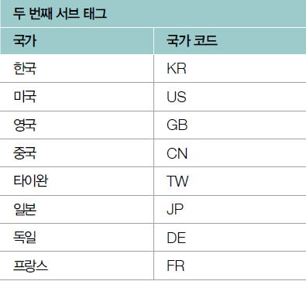
Chapter 05-5 응용 계층 - HTTP의 기초(65)

Slide 69
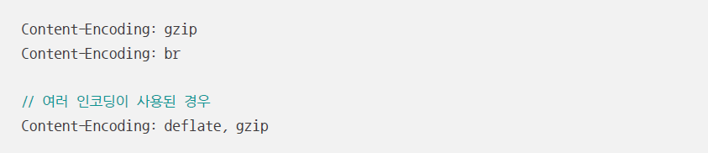
Chapter 05-5 응용 계층 - HTTP의 기초(66)
Content-Encoding
메시지 본문을 압축하거나 변환한 방식이 명시
‘gzip’, ‘compress’, ‘deflate’, ‘br’ 등

Slide 70

Chapter 05-5 응용 계층 - HTTP의 기초(67)
Connection
HTTP 메시지를 송신하는 호스트가 어떠한 방식의 연결을 원하는지 명시
예) ‘keep-alive’를 명시하여 지속 연결을 희망 또는 ‘close’를 명시하여 연결 종료를 희망

Slide 71
email: tegongkang@gmail.com
website: https://minchul.net
youtube: https://youtube.com/@kangminchul

